Slide 1
Společenské návyky
sebeobsluha

Slide 2
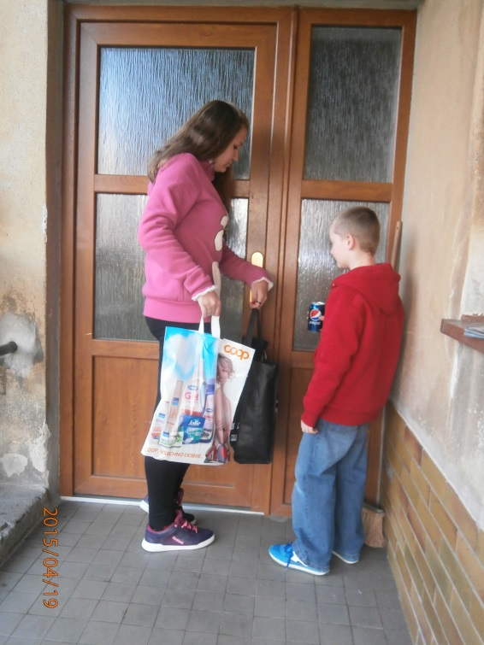
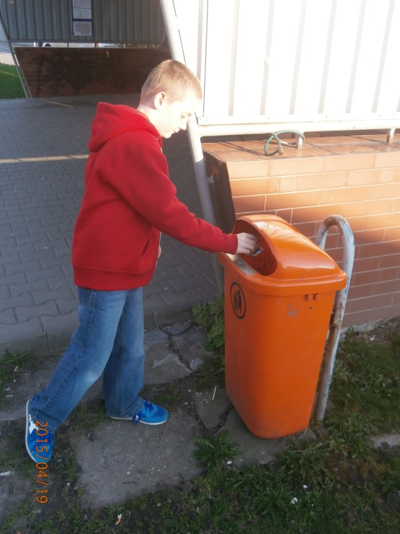
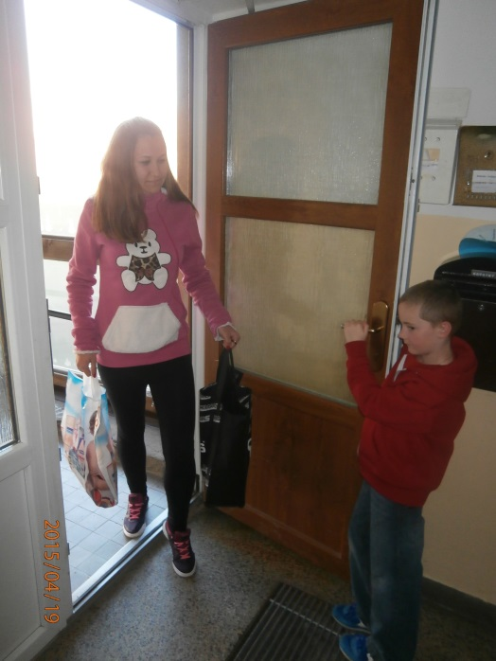
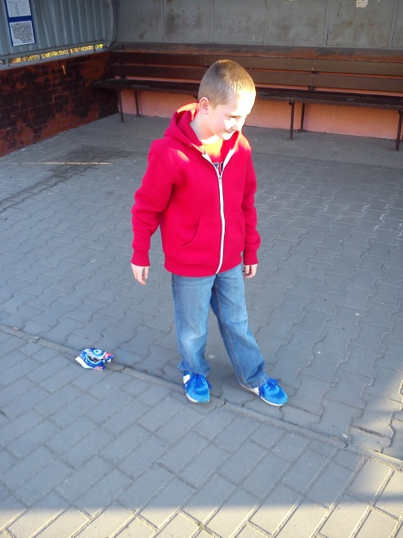
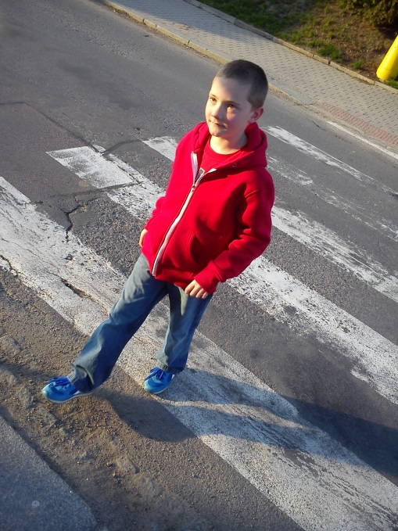
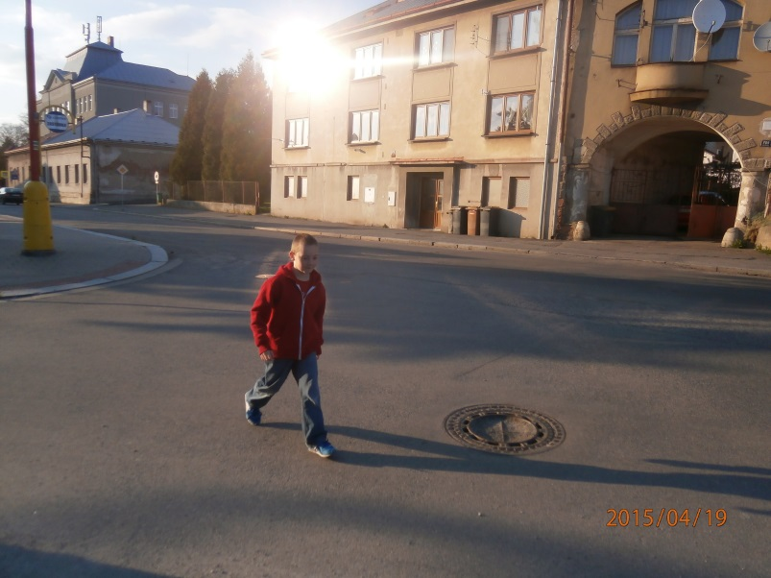

Slide 3



Slide 4



Slide 5



Slide 6
Použité odkazy
Vlastní fotografie

Slide 7
Metodický pokyn
Integrovaný blok: (zdraví, sebeobsluha)
Popis
Opakujeme si zásady slušného chování a hygienických návyků.
Děti volí vždy tu fotografii, kde je chování chlapce správné.
Očekávání a cíle
Znalost slušného chování a hygienických návyků.

Slide 8
Studijní materiály
Povinné materiály, pomůcky a technické vybavení
zdroj: www.dumy.cz
Dotyková obrazovka, připojená k PC
Nepovinné materiály
Didaktický kufřík - KUMUČ

Slide 9
Práce s interaktivním výukovým materiálem
Na snímcích 2-5 děti volí tu fotografii, kde je chování chlapce správné, výběr děti slovně odůvodní, proč tuto možnost vybraly.

Slide 10
Práce s didaktickým kufříkem KUMUČ
Didaktický kufřík použijeme dle potřeby - pastelky, nůžky, destičky…

Slide 11
Prvky polytechnické výchovy
Uplatňovat návyky v základních formách společenského chování ve styku s dospělými i s dětmi.
Utvořit si základní dětskou představu o pravidlech chování a společenských normách, co je v souladu s nimi a co proti nim a ve vývojově odpovídajících situacích se podle této představy chovat.
Zacházet šetrně s vlastními a cizími pomůckami, hračkami, s knížkami, věcmi denní potřeby.
Přizpůsobit se společenství, projevovat zájem o spolupráci.
Reagovat přiměřeně dané situaci (odmítat agresi, přijímat vzor společenského chování, umět se podřídit).

Slide 12
Cíle polytechnické
výchovy
Chápat postavení techniky a technických oborů v životě lidstva jako devízu
Učit děti základním poznatkům o technice
Směrovat
děti k získávání základních pracovních dovedností a návyků
Vnímat vliv techniky na společnost a přírodu
Vést děti ke kooperativnímu hodnocení a sebehodnocení
Podpořit rozvoj myšlenkového potenciálu
dětí

